Slide 1
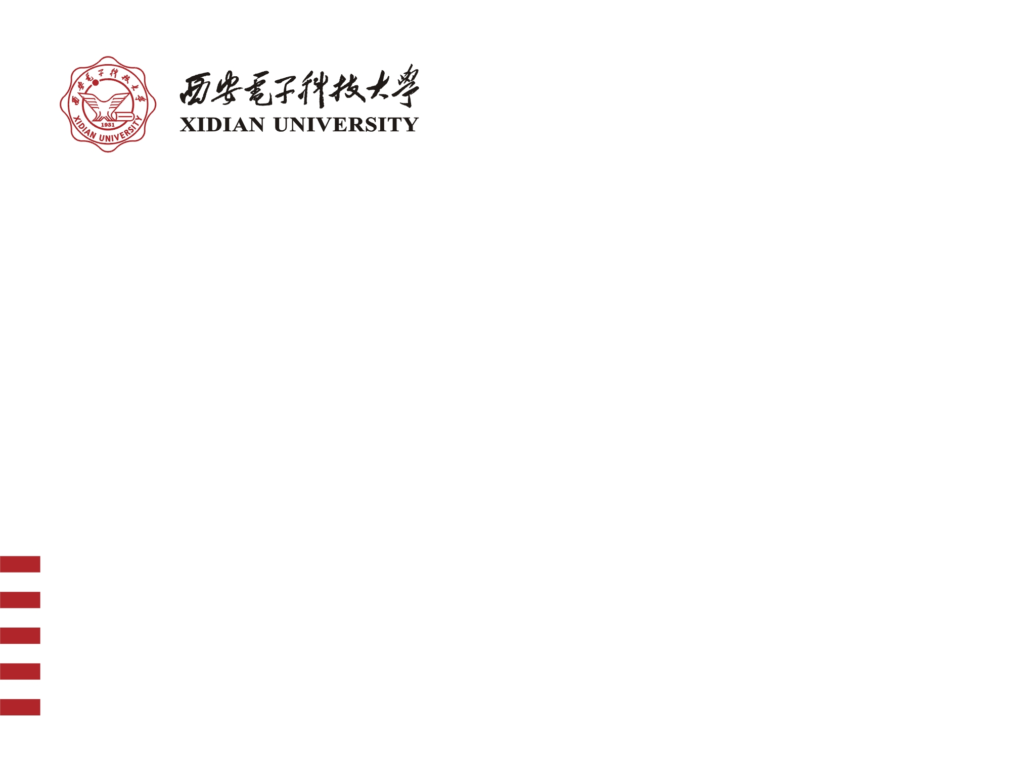
Z3求解器的介绍与演示
小组成员：
25031111101 | 张舒俞
25031212086 | 郝 灿
25031212320 | 李小越
25031111098 | 郭奕彤

Slide 2
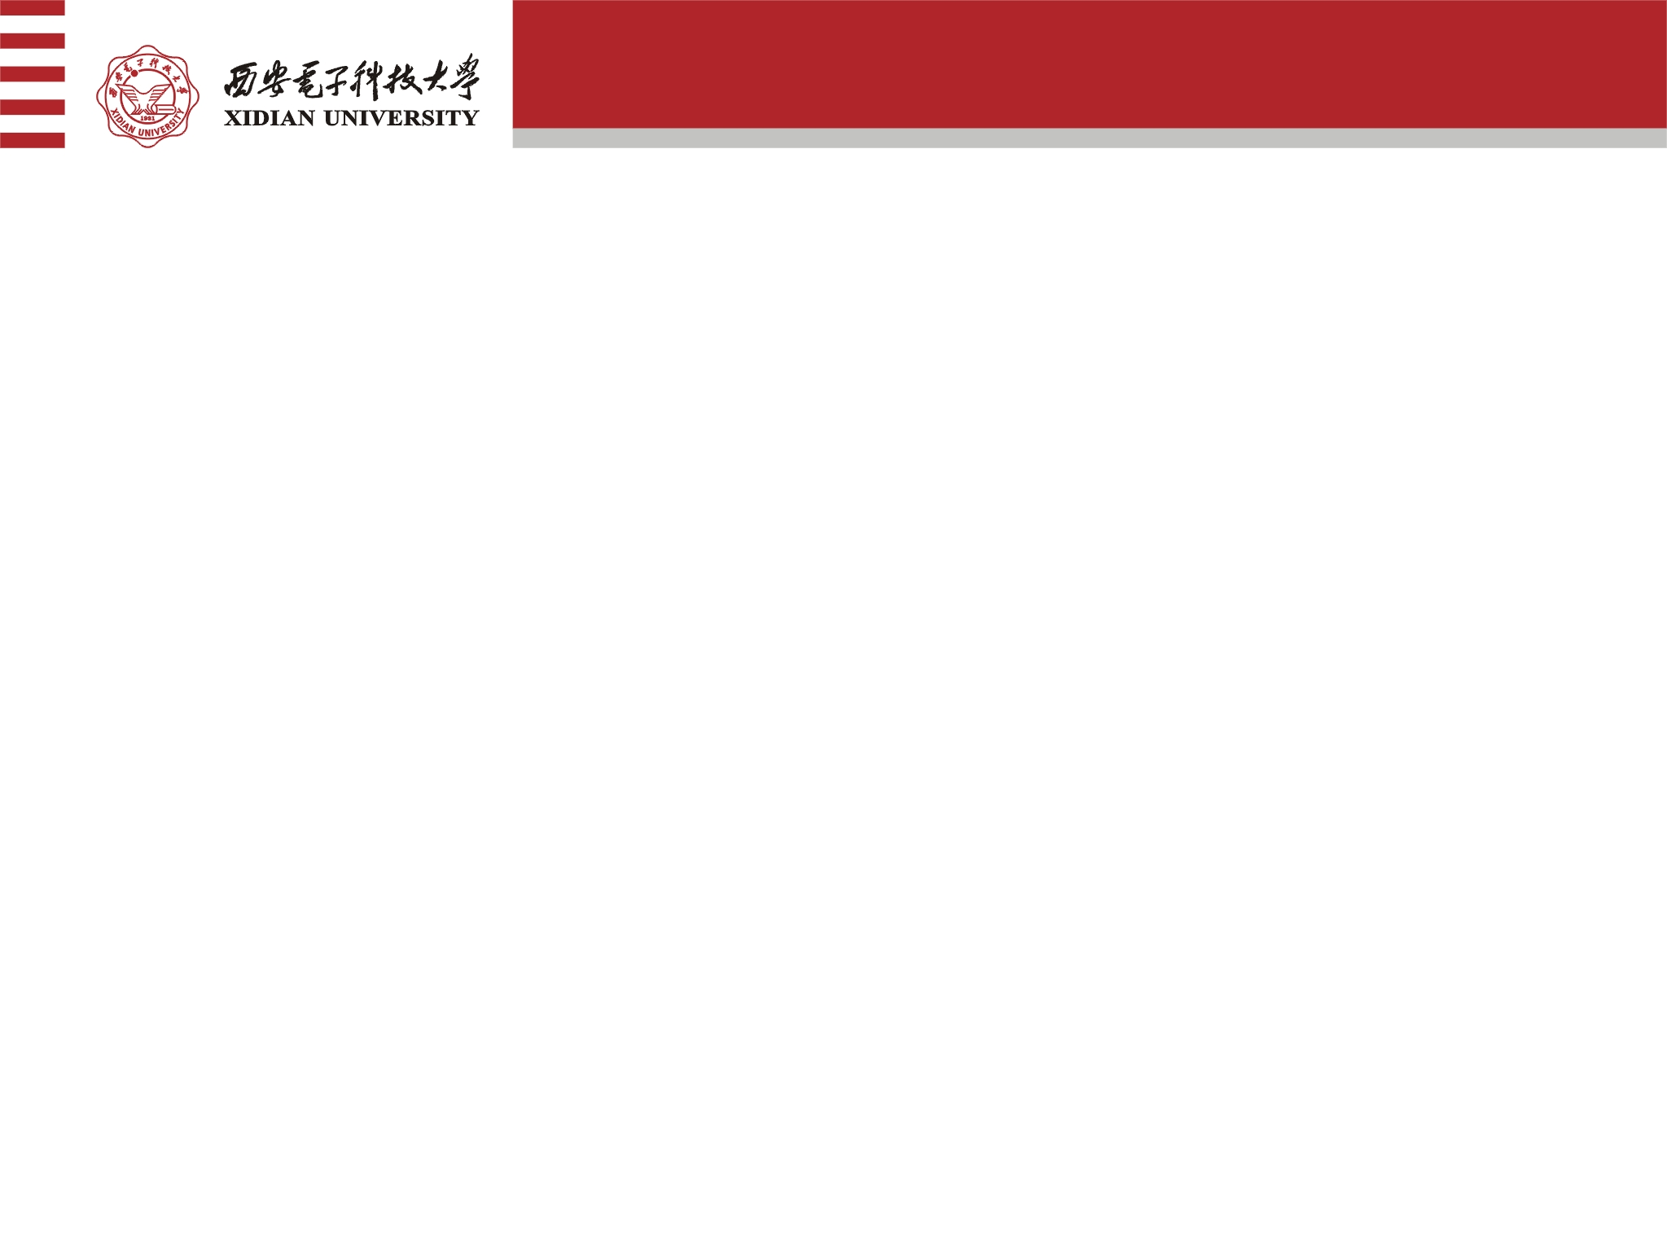
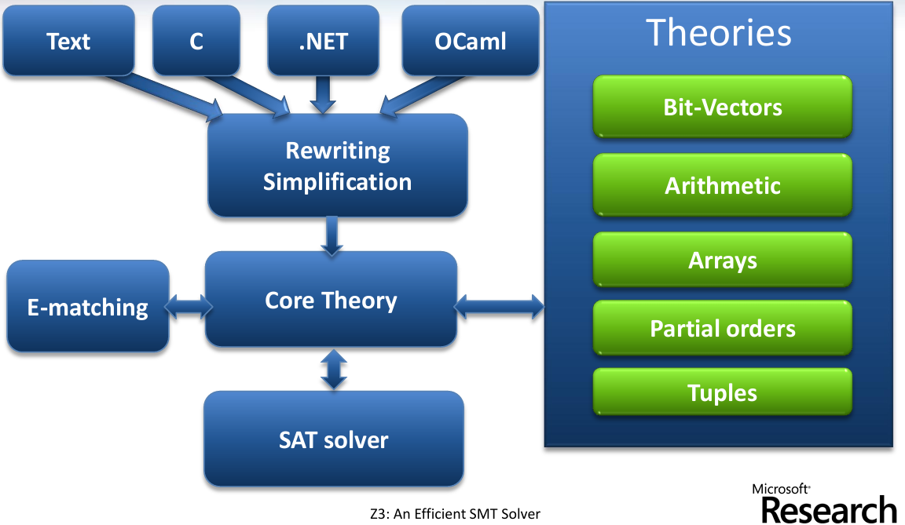
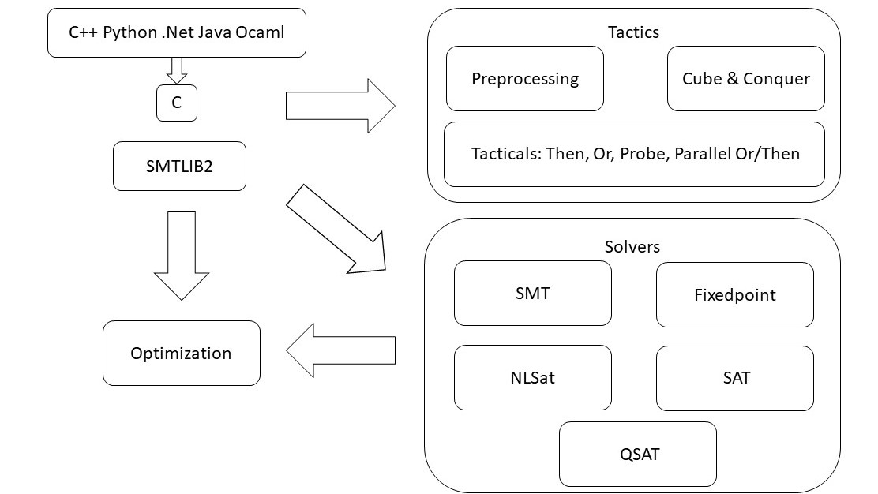
一、Z3的简介
1. 什么是Z3？
Z3 是由 Microsoft Research 开发的高性能 SMT求解器，用于判断逻辑公式在给定背景理论下是否可满足。它支持多种理论，包括整数/实数算术、位向量、数组、代数数据类型、字符串等等，提供了python、C++、Java等多种接口。
Microsoft Research 提供的Z3核心系统组件图和系统概述图：
核心系统组件图
系统概述图

Slide 3
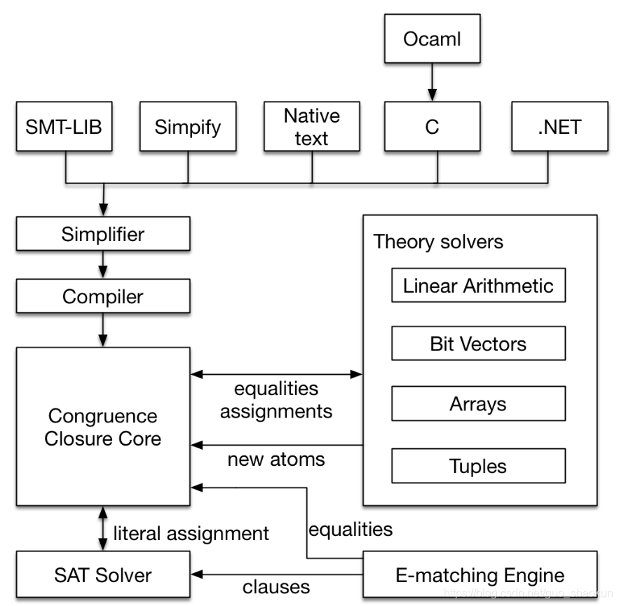
一、Z3的简介
2. Z3的内部架构及模块功能
内部架构：
1、Congruence Closure Core：
负责等式推理与未解释函数的求解。该模块接收 SAT 求解器返回的布尔赋值，并据此产生新的等式、冲突或原子公式。
2、SAT Solver：
对布尔结构进行搜索。它从Congruence Closure Core与Theory Solvers不断接收新子句，并将布尔赋值回传给Core模块。
3、Theory Solvers：
包括线性算术、位向量、数组与元组等求解模块。与Congruence Closure Core协作，分别处理对应理论推理问题，并将推论或冲突返回Core 。
4、E-matching Engine：
利用 E-matching 技术，根据当前模型状态生成合适的量词实例，从而处理含量词的约束。
Notes:
Z3架构中包含一个 SAT 求解器、一个 核心理论求解器（同余闭包核心）、若干辅助理论求解器，以及一个用于处理量词实例化的 E-matching 引擎。在前端接收到输入后，Z3 的编译器会将简化后的公式转换为适合求解的数据结构，这些结构包括由子句（clauses）和同余类（congruence classes）组成的节点。其中，同余闭包核心（Congruence Closure Core） 负责处理等式推理和未解释函数符号。它接收来自 SAT 求解器 的布尔赋值，并在此基础上进行推论，同时利用 E-matching 引擎 进行量词实例化。反过来，SAT 求解器也会根据同余闭包核心返回的新信息（如等式或冲突）更新其子句集，从而继续推进搜索。除了核心模块外，Z3 还集成了四类主要的理论求解器：线性算术（Linear Arithmetic）位向量（Bit Vectors）数组（Arrays）元组（Tuples）这些理论求解器与同余闭包核心协同工作，用于处理各自领域的理论推理，共同构成了 Z3 完整的 SMT 求解能力。

Slide 4
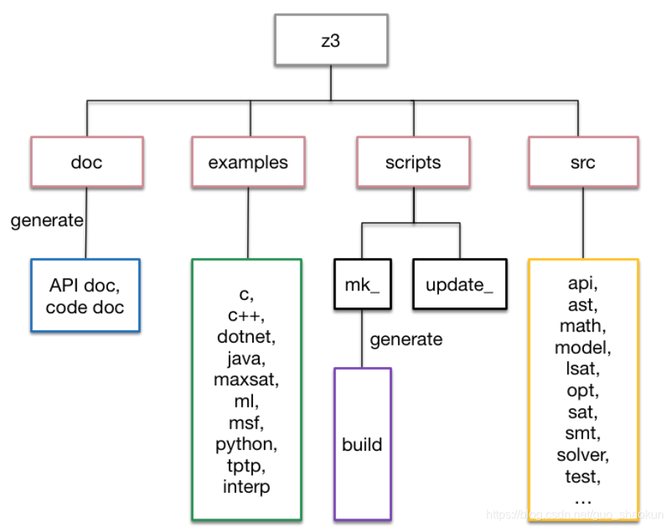
一、Z3的简介
3. Z3项目库结构
Z3项目库有以下四个主要子目录：
1）z3/doc，用于生成API doc文件和代码doc文件。
2）z3/examples，提供一组示例或基准测试，帮助用户理解如何用不同的API语言表示问题。
3）z3/scripts，包含用于更新外部z3 API的文件
4）z3/src，它包含了z3的所有核心模块。
输入解析 | parsers/, api/
AST 构造与类型系统 | ast/
表达式重写与简化 | rewriter/, simplify/
求解器框架 | smt/, sat/
理论求解器 | smt/theory_*, math/*
模型生成 | model/
量词处理 | smt/qi/, qe/
线性算术 | math/lp/
非线性算术 | nlsat/
字符串与序列 | smt/theory_seq/
正则与 Datalog | muz/
Tactics | tactic/
公共工具层 | util/
Notes:
左图为Z3源代码组织结构图；表格为src目录部分内容，这里集中包含了z3的所有核心模块。

Slide 5
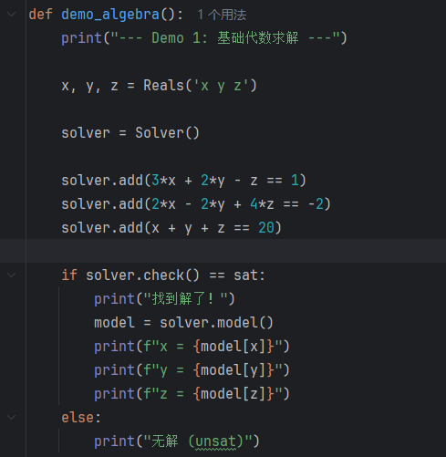
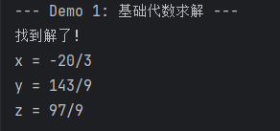
二、Z3使用举例
1. demo 1详解
问题：求解三元一次方程组
3x+2y-z=1
2x-2y +4z =-2
x+y+z=20
1）定义实数变量
2）创建求解器
3）添加方程约束
4）求解方程
Notes:
基于python定义了使用Z3求解器的三个场景。使用Z3 solver包进行求解

Slide 6
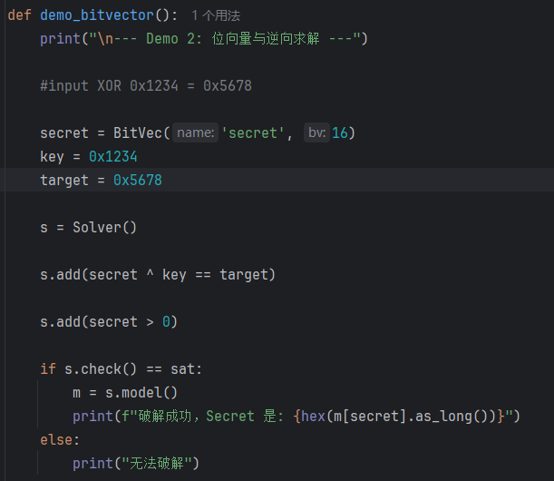
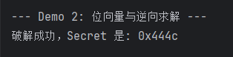
二、Z3使用举例
2. demo 2详解
问题：破解异或加密
加密逻辑：secret ⊕0x1234 = 0x5678
求secret
1）定义位向量变量：16位的向量
2）设置key和target
3）创建求解器
4）添加方程和约束
5）求解方程
Notes:
基于python定义了使用Z3求解器的三个场景。使用Z3 solver包进行求解

Slide 7
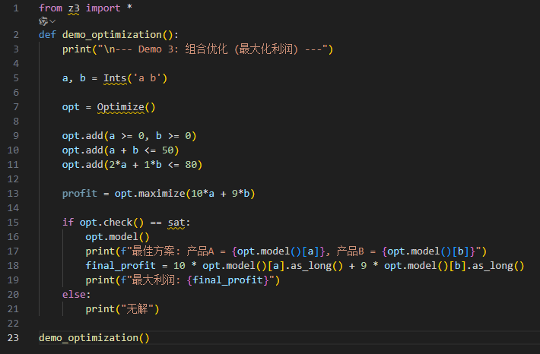
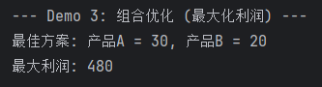
二、Z3使用举例
求解流程：
1）定义变量
声明两个整数变量 a 和 b，代表产品A和B的数量
2）初始化优化器
创建 Optimize() 实例用于处理优化问题
3）添加约束条件
非负约束：a >= 0, b >= 0
总量约束：a + b <= 50
资源约束：2*a + 1*b <= 80
4）设置优化目标
最大化利润函数：10*a + 9*b
5）执行求解
调用 opt.check() 检查是否存在满足约束的解
6）输出结果
若有解，则获取模型并打印最优生产方案及对应的最大利润
若无解，则输出"无解"提示
3. demo 3详解
该代码展示的是一个经典的线性规划问题，利用 Z3 的优化功能自动找出使利润最大的生产计划。适用于资源有限情况下的决策支持场景。
Notes:
该代码展示的是... 求解流程1-6
输出结果：最佳方案...最大利润...

Slide 8
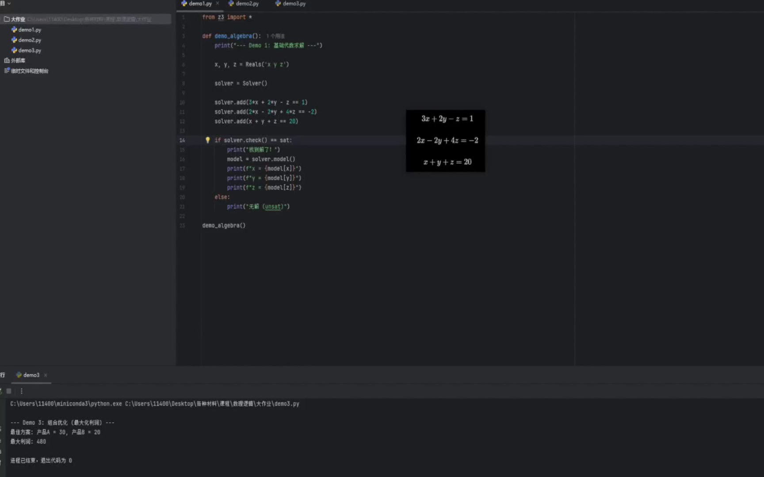
二、Z3使用举例
2.场景演示

